Slide 1




THÂN MẾN CHÀO MỪNG CÁC EM ĐẾN VỚI BÀI HỌC HÔM NAY!

Slide 2



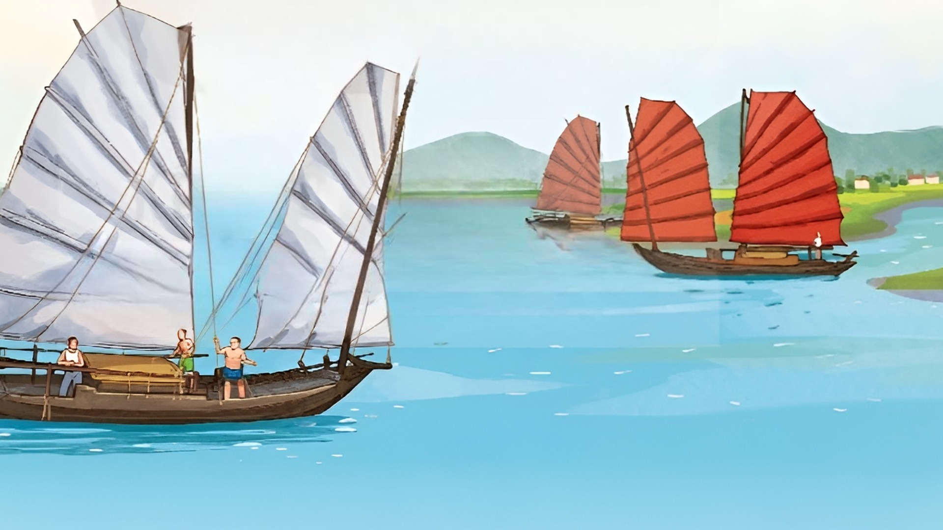


ÔN BÀI CŨ
Các em đọc 1 đoạn của bài “Những cánh buồm”, rồi trả lời câu hỏi: Bài đọc giúp em hiểu điều gì về ý nghĩa của những cánh buồm với cuộc sống của những người ngư dân?

Slide 3





CÂU TRẢ LỜI
Cánh buồm dần trở thành một phần không thể thiếu đối với người ngư dân.
Cánh buồm đồng hành với người ngư dân bất kể là khi trời nắng đẹp, mưa giông hay ngày lộng gió để vượt sóng nước, đưa người dân ra khơi.

Slide 4






KHỞI ĐỘNG
LÀM VIỆC NHÓM
Các em trao đổi, thảo luận với bạn theo nhóm (4 HS) và kể về một cái cầu mà em biết theo gợi ý cho sẵn dưới đây

Slide 5



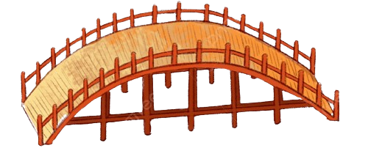
GỢI Ý THỰC HIỆN
Hình dung lại những cây cầu ở quê em, hoặc ở địa phương khác, nơi em đã đi qua hoặc qua phim ảnh, sách báo,... mà em đã thấy.
Kể về cây cầu qua những thông tin:
Cầu có tên là gì, ở đâu?
Cầu bắc qua sông nào?
Cầu được xây dựng bằng vật liệu gì, kích thước ra sao?
Cây cầu có ý nghĩa thế nào đối với cuộc sống người dân?
Khung cảnh quanh cây cầu? Kỉ niệm khó quên với cây cầu,...

Slide 6

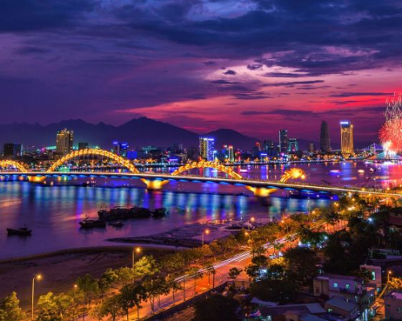
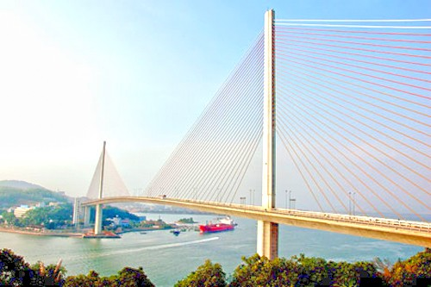


Các em quan sát và tham khảo một số tranh ảnh dưới đây về những cây cầu
Cầu Rồng
Cầu Bãi Cháy

Slide 7
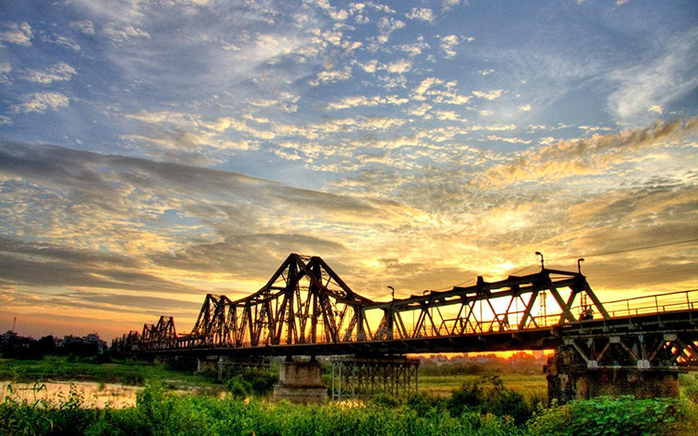
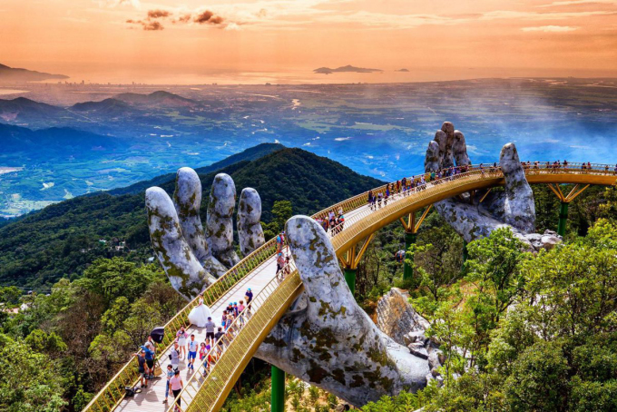
Các em quan sát và tham khảo một số tranh ảnh dưới đây về những cây cầu
Cầu Long Biên
Cầu Vàng

Slide 8
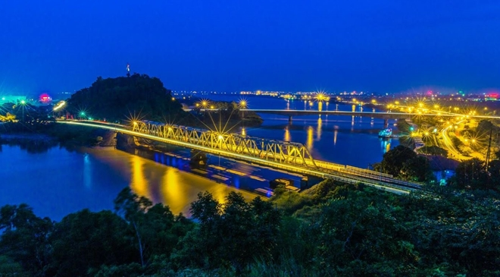
Các em hãy quan sát tranh minh họa (SGK – tr.102), đọc nội dung bài đọc và lắng nghe GV giới thiệu về bài.

Slide 9



BÀI 22
TIẾT 1,2 – TẬP ĐỌC:
CÁI CẦU (TRÍCH)

Slide 10



NỘI DUNG BÀI HỌC
Hoạt động 1:
Đọc văn bản
Hoạt động 2:
Trả lời câu hỏi
Hoạt động 3:
Luyện đọc lại
Hoạt động 4: Luyện tập theo văn bản đọc

Slide 11




HOẠT ĐỘNG 1:
ĐỌC VĂN BẢN

Slide 12




Cả bài đọc với giọng diễn cảm và ngữ điệu chung: vui tươi, tha thiết, đầy tự hào.
Nhấn giọng vào những từ ngữ gợi tả, gợi cảm: cho xem hơi lâu, yêu sao yêu ghê, bắc cầu tơ nhỏ, bắc câu ngọn gió, bắc cầu lá tre, yêu cái cầu tre, yếu hơn cả,...
GIỌNG ĐỌC TRONG BÀI

Slide 13



Luyện đọc đúng các từ ngữ chứa tiếng dễ phát âm sai
dòng sông sâu
sang ngòi
võng trên sông
thuyền buồm

Slide 14

Cách ngắt giọng một số câu thơ
Ngắt giọng câu thơ “Dưới cầu, thuyền chở đá, chở vôi” theo nhịp 2/3/2.
Ngắt giọng khổ thơ cuối (không theo nhịp 4/4 thông thường):
Yêu hơn cả cầu ao/ mẹ thường đãi đỗ
Là cái cầu này/ ảnh chụp xa xa
Mẹ bảo:/ cầu Hàm Rồng/ sông Mã
Con cứ gọi/ cái câu của cha.

Slide 15



Làm việc nhóm (4 HS): Mỗi thành viên trong nhóm đọc nối tiếp các khổ đến hết bài.
Các em hoàn thành những yêu cầu sau
Làm việc cá nhân: Các em hãy đọc nhẩm toàn bài một lượt.

Slide 16
HOẠT ĐỘNG 2:
TRẢ LỜI CÂU HỎI

Slide 17
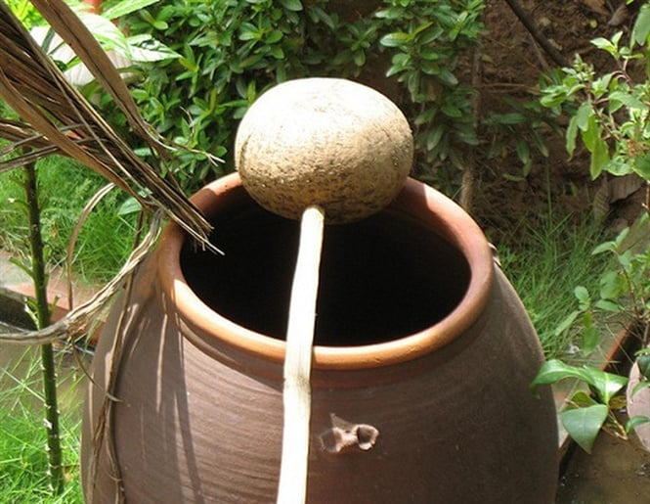
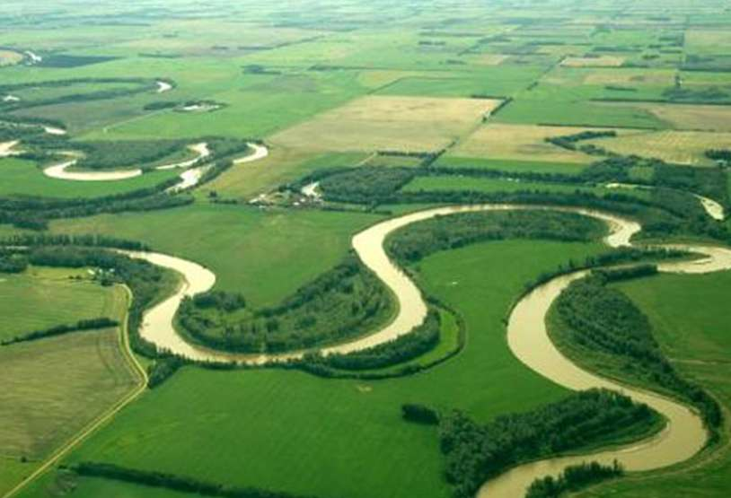
GIẢI NGHĨA TỪ KHÓ
Chum
Ngòi
đồ vật bằng đất nung loại to, miệng tròn, giữa phình ra, dùng để đựng nước hoặc các loại hạt.
đường nước chảy tự nhiên, thông với sông hoặc đầm, hồ.

Slide 18
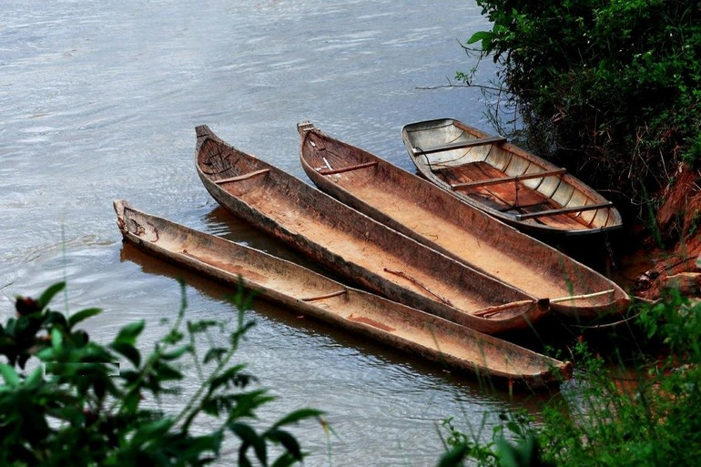
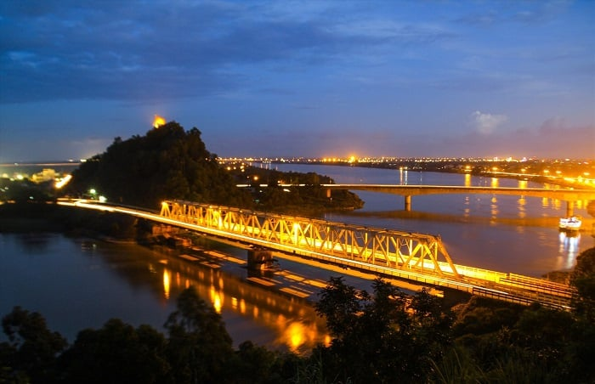
GIẢI NGHĨA TỪ KHÓ
Thuyền thoi
Cầu Hàm Rồng
thuyền nhỏ và dài, hai đầu nhọn, có hình giống cái thoi dệt vải.
cầu bắc qua sông Mã ở thành phố Thanh Hoá, tỉnh Thanh Hoá

Slide 19

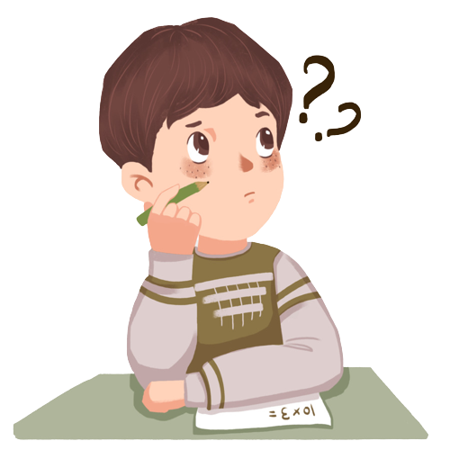
Làm việc theo nhóm và trả lời câu hỏi
Câu 1: Bạn nhỏ được cha kể những gì về cây cầu vừa bắc xong?
Câu 2: Khi xem ảnh chiếc cầu cha gửi, bạn nhỏ có những liên tưởng gì thú vị?
Câu 3: Qua hình ảnh cái cầu tre sang nhà bà ngoại, em có cảm nhận gì về quê hương của bạn nhỏ?
Câu 4: Bạn nhỏ yêu nhất cây cầu nào? Vì sao?
Câu 5: Nêu nhận xét của em về bạn nhỏ trong bài thơ.

Slide 20

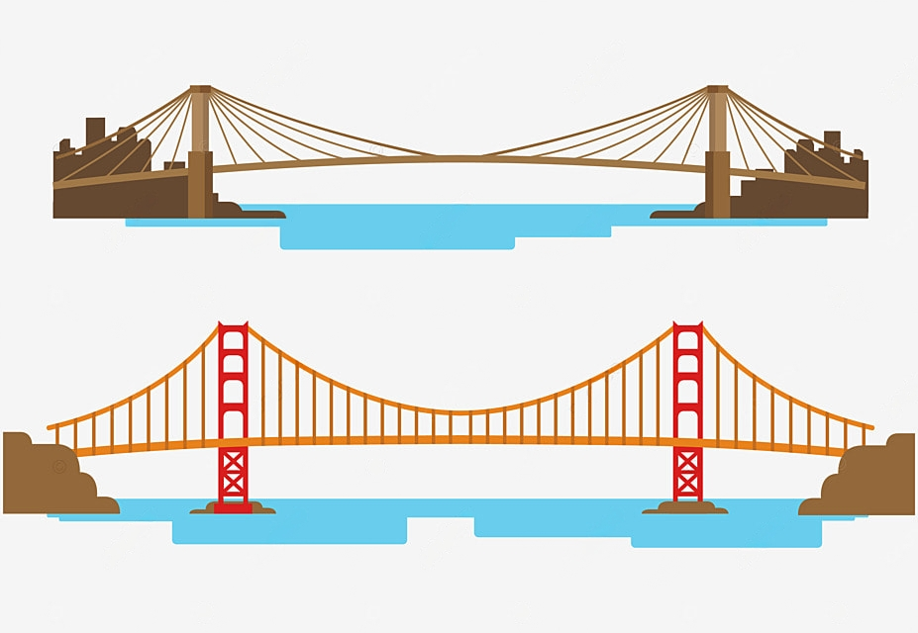
Câu 1: Bạn nhỏ được cha kể những gì về cây cầu vừa bắc xong?
Bạn nhỏ được cha kể nhiều điều về cây cầu vừa bắc xong:
Cây cầu được bắc qua một dòng sông sâu;
Trên cầu có đường xe lửa;
Lúc cha viết thư, xe lửa sắp chạy qua cây cầu này.

Slide 21


Câu 2: Khi xem ảnh chiếc cầu cha gửi, bạn nhỏ có những liên tưởng gì thú vị?
Khi xem ảnh chiếc cầu cha gửi, bạn nhỏ đã liên tưởng tới chiếc cầu bằng tơ của nhện khi qua chum nước, chiếc cầu ngọn gió của sáo khi qua sông, chiếc cầu lá tre của kiến khi qua ngòi.

Slide 22

Câu 3: Qua hình ảnh cái cầu tre sang nhà bà ngoại, em có cảm nhận gì về quê hương của bạn nhỏ? (Thảo luận nhóm (4 HS) theo các ý sau để trả lời câu hỏi)
Hình ảnh câu bằng tre bắc qua sông rộng gợi điều gì?
Em có cảm nghĩ gì khi nhìn hình ảnh cây cầu trẻ cong cong “như võng trên sông ra người qua lại”?
Cảnh dưới cầu thuyền chở đá, chở với, thuyền đi ngược đi xuôi cho thấy khung cảnh quê hương như thế nào?

Slide 23



ĐÁP ÁN CÂU 3
Qua hình ảnh cái cầu tre sang nhà bà ngoại, em có cảm nhận quê hương của bạn nhỏ rất mộc mạc bình dị, bình yên nên thơ gần gũi đẹp đẻ/ trên sông, thuyền bè qua lại tấp nập....

Slide 24
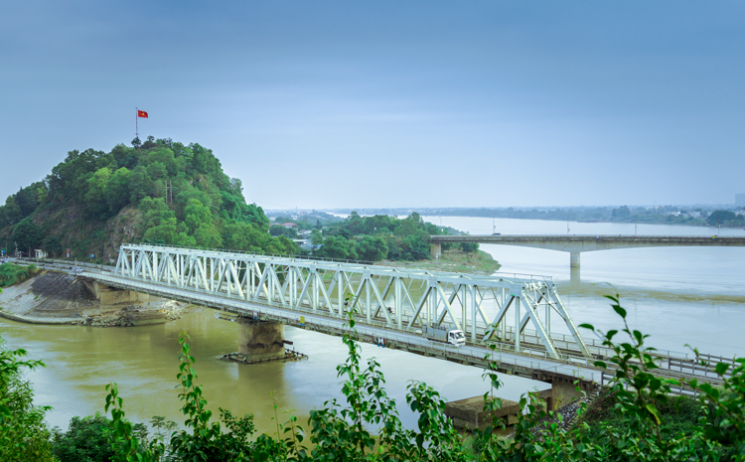
Câu 4: Bạn nhỏ yêu nhất cây cầu nào? Vì sao?
Bạn nhỏ yêu nhất cây cầu trong ảnh cha gửi, cây cầu có tên Hàm Rồng. Vì đây là cầu do chính tay cha tham gia thi công, cây cầu đem lại niềm tự hào cho bạn nhỏ (bạn gọi đó là “cầu của cha”).

Slide 25
Câu 4: Bạn nhỏ yêu nhất cây cầu nào? Vì sao?
Bạn nhỏ yêu nhất cây cầu trong ảnh cha gửi, vì cây cầu đó bắc qua sông Mã thân thương ở quê bạn.
Bạn nhỏ yêu nhất cây cầu Hàm Rồng vì đây là cây cầu lớn có xe lửa đi qua,...

Slide 26


Câu 5: Nêu nhận xét của em về bạn nhỏ trong bài thơ.
Bạn nhỏ là người yêu cha me, người thân/ yêu cảnh vật quê hương/ yêu quê hương/ yêu những cây cầu/ có trí tưởng tượng phong phú/ quan sát tinh tế/...

Slide 27
HOẠT ĐỘNG 3:
LUYỆN ĐỌC LẠI

Slide 28


Hướng dẫn đọc diễn cảm bài đọc
Làm việc cả lớp: Đại diện 2 HS đọc nối tiếp các khổ trước lớp và cả lớp góp ý cách đọc diễn cảm của các bạn.
Làm việc cá nhân: Mỗi em hãy tự đọc thuộc lòng 2 khổ thơ đầu bằng cách đọc lại nhiều lần từng khổ.

Slide 29
HOẠT ĐỘNG 4:
LUYỆN TẬP THEO VĂN BẢN ĐỌC

Slide 30


CÂU HỎI 1
Các em hãy tìm những hình ảnh so sánh trong bài thơ và cho biết: Theo em, cách so sánh đó có gì thú vị?

Slide 31
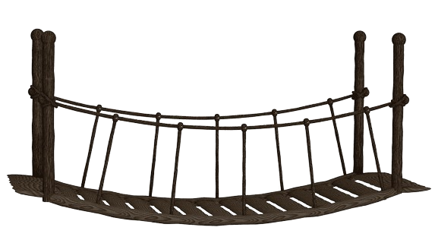
GỢI Ý TRẢ LỜI
Hình ảnh so sánh: Cầu tre qua nhà bà ngoại như cái võng trên sông.
Cách so sánh đó thú vị ở chỗ: gợi liên tưởng, gợi cảm xúc. Cái cầu cong cong và đung đưa như cái võng, tuy đơn sơ (bằng tre) nhưng dẻo dai, bền bỉ, cần mẫn đưa mọi người qua sông. Cái cầu cũng yêu thương con người, gần gũi với con người, chẳng khác chiếc võng vẫn thường ru ta vào giấc ngủ,…

Slide 32

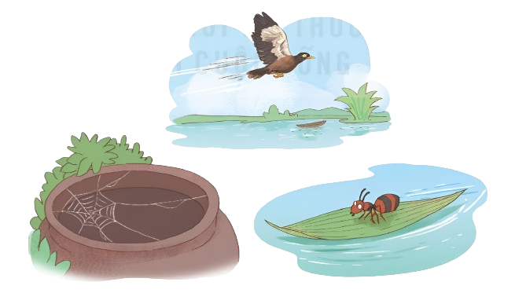
LÀM VIỆC THEO CẶP
CÂU HỎI 2: Các em dựa vào gợi ý dưới đây và cho biết: Bài thơ có những sự vật nào được nhân hoá? Chúng được nhân hoá bằng cách nào?

Slide 33

CÂU TRẢ LỜI
Các sự vật được nhân hoá: con nhện, con sáo, con kiến.
Chúng được nhân hoá bằng cách: gán cho hoạt động vốn chỉ có ở người, hoạt động bắc cầu.
Cụ thể là: nhện bắc cầu tơ nhỏ qua chum nước, sáo bắc cầu ngọn gió qua sông, kiến bắc cầu lá tre qua ngòi.

Slide 34


Đọc lại bài Cái cầu, hiểu ý nghĩa bài đọc
HƯỚNG DẪN VỀ NHÀ
Chia sẻ với người thân về bài đọc
Đọc trước Tiết học sau: Lập dàn ý cho bài văn miêu tả cây cối (SGK – tr.104)

Slide 35
CẢM ƠN TẤT CẢ CÁC EM ĐÃ CHÚ Ý LẮNG NGHE BÀI HỌC HÔM NAY!

